Slide 1
www.cronos.de
cronos | Elevate Your Digital Transformation
Detailbeschreibung
Komponenten
Unsere Plattform ermöglicht Unternehmen eine
schnelle und einfache Erstellung von Multi-Cloud-
Lösungen, die den Anforderungen des modernen
Marktes gerecht werden.
Mit minimalem Entwicklungsaufwand können
Lösungen in kurzer Zeit bereitgestellt werden, sodass
Unternehmen schneller und flexibler reagieren können.
Sicherheitsstandards und Compliance werden von
Beginn an integriert, um den Schutz der Daten und
Systeme zu gewährleisten. Zusätzlich bietet die
Plattform ein Monitoring an, so dass die Lauffähigkeit
immer gewährleistet wird.
Die Benutzerfreundlichkeit und ein modulares Design
sorgen dafür, dass Anpassungen ohne größeres
technisches Knowhow möglich sind. Unsere Lösung ist
die perfekte Kombination aus Effizienz, Sicherheit und
Kontrolle.
Schnelle Generierung
Intuitive Bedienung ermöglichen es, Multi-Cloud-
Lösungen schnell und effizient bereitzustellen.
Unternehmen profitieren von einer kürzeren Time-
to-Market.
Sicherheit
Höchste Sicherheitsstandards und Compliance-
Features schützen sensible Daten und sorgen für
eine sichere Umgebung. Sicherheitsprotokolle sind
vollständig in die Plattform integriert, um Vertrauen
und Schutz zu gewährleisten.
Monitoring
Das integrierte Monitoring bietet Echtzeit-Einblicke
in Systemleistung und -nutzung, sodass Risiken
frühzeitig erkannt werden können.
Am Mittelhafen 14
D-48155 Münster
www.cronos.de
cronos@cronos.de
Tel +49 251 39966-0
Fax +49 251 39966-999

Slide 2
www.cronos.de
Wussten Sie schon?
Bis zu 65-70 % der kundenspezifischen Anpassungen können dank Side-by-Side-Architektur in zukünftigen Projekten außerhalb des ERP-Kerns umgesetzt werden.
Ihr Vorteil mit cronos
Unsere Plattform schützt den Clean Core des ERP-Systems und unterstützt agile Innovationen und einfache Upgrades ohne Beeinträchtigung der Kernstabilität.
Studien zeigen, dass 50 % der heutigen IT-Lösungen außerhalb des IT-Kerns entwickelt werden – oft als Schatten-IT.
Ihr Vorteil mit cronos
Unsere Plattform ermöglicht kontrollierte, cloudbasierte Erweiterungen und ersetzt die Notwendigkeit für Schatten-IT durch eine sichere, integrierte Umgebung.
Höchste Sicherheit
Nahtlose Integration
cronos |
bietet Ihrem Unternehmen:
Schnelle Umsetzung
Flexible Anpassung
Effizienzsteigerung
Am Mittelhafen 14
D-48155 Münster
www.cronos.de
cronos@cronos.de
Tel +49 251 39966-0
Fax +49 251 39966-999

Slide 3
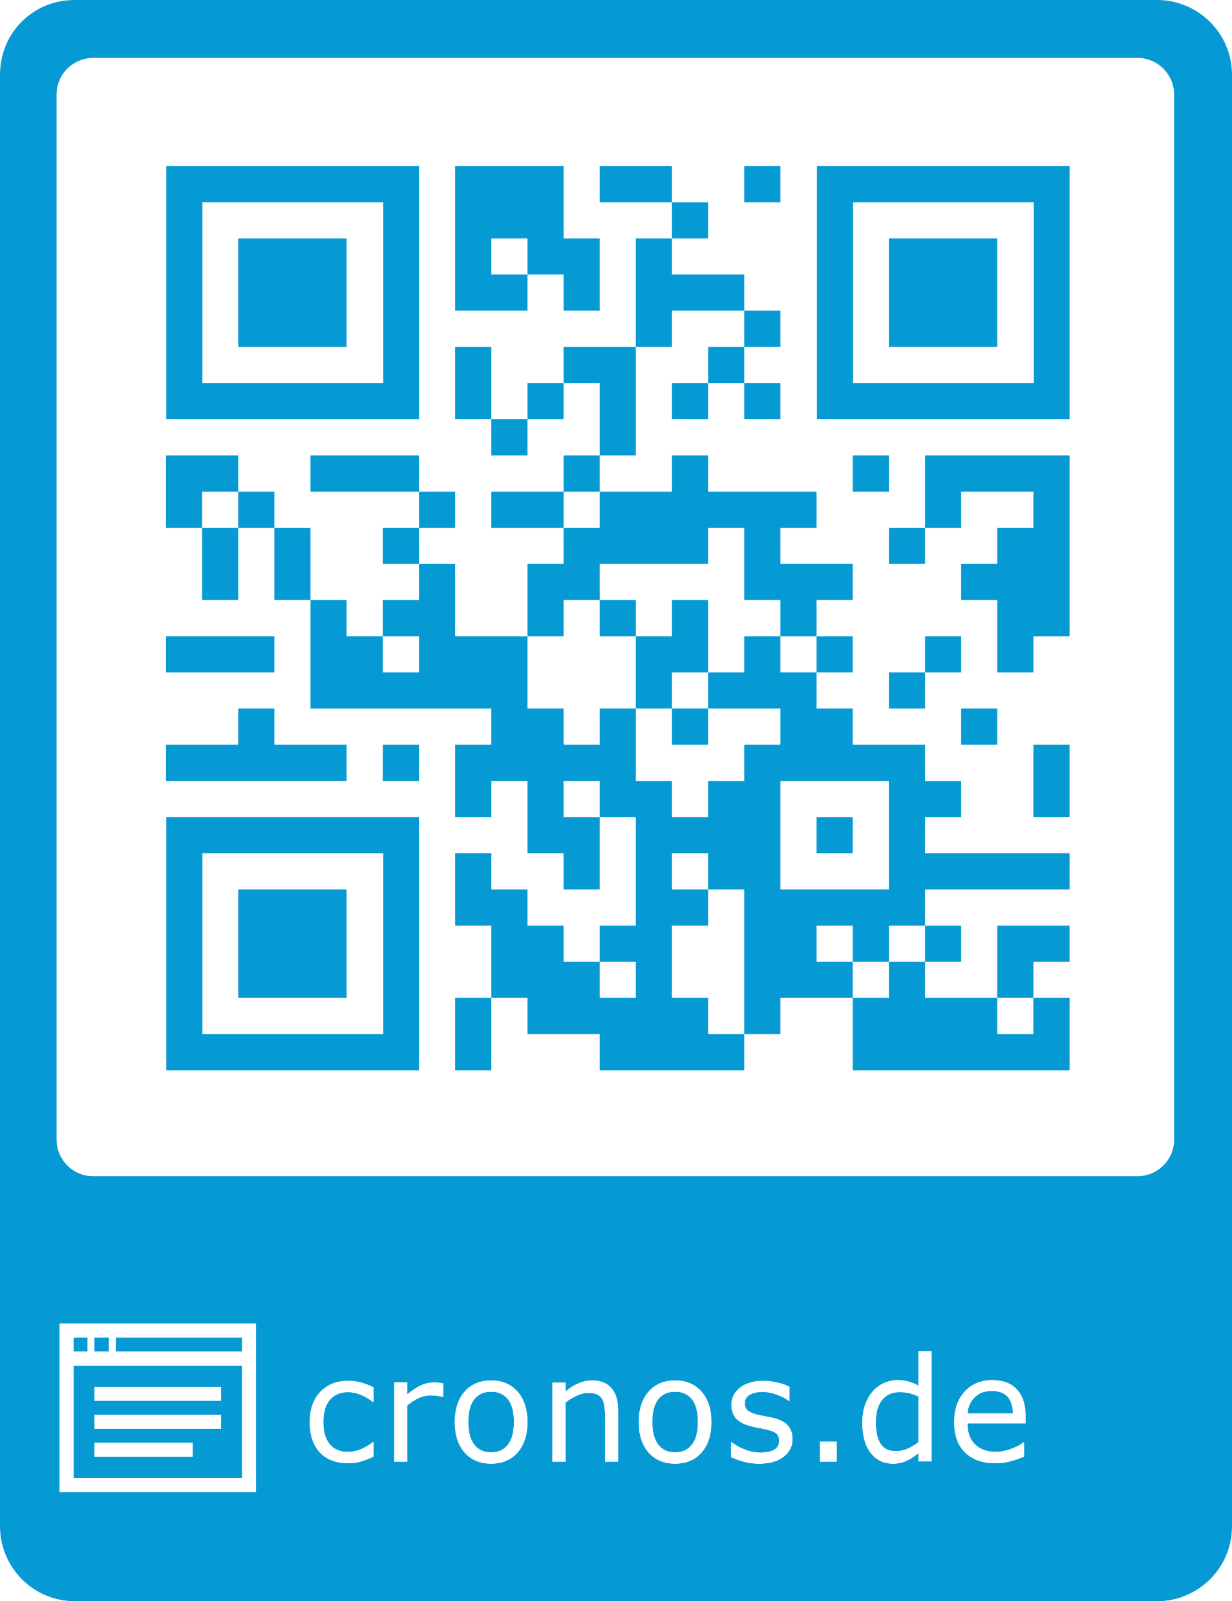
www.cronos.de
Interesse an der individuellen Applikationsentwicklung mit cronos?
Sprechen Sie unsere Berater an und
überzeugen Sie sich von unserer Expertise!
Simon Weuthen
Business Developer
cronos digital consulting GmbH
s.weuthen@cronos.de
ZUM THEMA AUF
WWW.CRONOS.DE
Am Mittelhafen 14
D-48155 Münster
www.cronos.de
cronos@cronos.de
Tel +49 251 39966-0
Fax +49 251 39966-999

